Slide 1


Základní škola Libina, příspěvková organizace, Libina 548,788 05,IČ: 708 708 61
Název projektu: Škola hrou
Tento projekt je spolufinancován Evropským sociálním fondem republiky
Vzdělávací oblast Matematika a její aplikace
AUTOR: Ing. Roman Hanák
NÁZEV: VY_32_INOVACE_05_11_M6_Hanak
TÉMA: Trojúhelník
OBSAH: Střední příčky
ČÍSLO PROJEKTU: CZ.1.07/1.4.00/21.2364

Slide 2
ANOTACE
Hodina nám zavádí pojem střední příčky a na příkladech si zde ukážeme její použití v příkladech. Inovativnost je v tom, že se zde vyskytuje řada moderních interaktivních prvků. Máme zde názorné grafické animace, obrázky, komentáře k řešení a hypertextové odkazy. Žáci lépe pochopí probíranou látku a hodina je pro ně zajímavější.
Každý řešený příklad je pomocí animací rozdělen na dílčí kroky, takže vyučující se nezdržuje psaním na tabuli, ale pomocí ovladače postupně odkrývá řešení příkladu a má tak možnost žáky nechat samostatně tvořit a věnovat se těm žákům, kteří potřebují individuální pomoc.
Na konci hodiny je stránka, kde jsou odkazy na internetové stránky, které prověří matematické dovednosti formou her nebo různých testů. Vyučující má možnost vybrat si z uvedených odkazů stránku, na které otestuje vědomosti žáků. Hodina je tvořena tak, aby mohla být odučena v multimediální učebně nebo v počítačové učebně, které mají připojení k internetu.

Slide 3

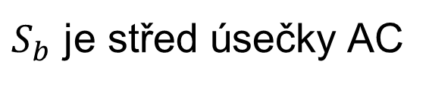
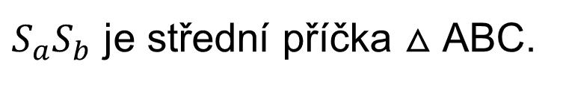
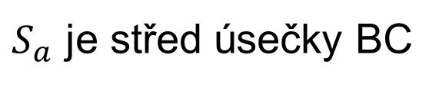


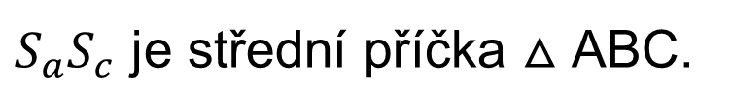

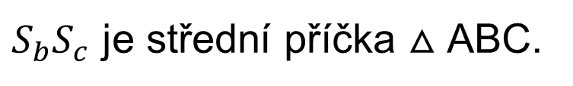


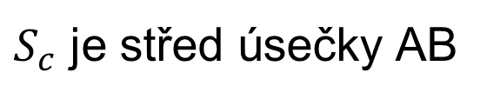
Střední příčka trojúhelníku je úsečka spojující středy dvou jeho stran.
$S_{a}S_{b}$ je střední příčka $△$ ABC.
$$C$$
$S_{b}S_{c}$ je střední příčka $△$ ABC.
$S_{a}S_{c}$ je střední příčka $△$ ABC.
$$S_{b}$$
$$S_{a}$$
$S_{a}$ je střed úsečky BC
$S_{b}$ je střed úsečky AC
$S_{c}$ je střed úsečky AB
$$A$$
$$S_{c}$$
$$B$$

Slide 4



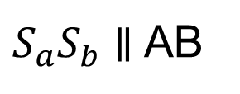





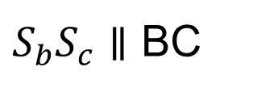


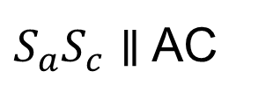




Střední příčka spojující středy dvou stran trojúhelníku je rovnoběžná s třetí stranou tohoto trojúhelníku a její délka je rovna polovině délky této strany
$S_{a}S_{b}$ $∥$ AB
$$C$$
$S_{b}S_{c}$ $∥$ BC
$$∥$$
$S_{a}S_{c}$ $∥$AC
$$S_{b}$$
$$S_{a}$$
$$∥$$
$\left|AB\right|$ $=2·\left|S_{a}S_{b}\right|$
$\left|BC\right|$ $=2·\left|S_{b}S_{c}\right|$
$$∥$$
$$∥$$
$$∥$$
$\left|AC\right|$ $=2·\left|S_{a}S_{c}\right|$
$$∥$$
$$A$$
$$S_{c}$$
$$B$$

Slide 5







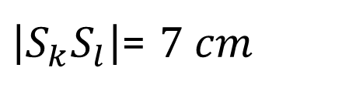



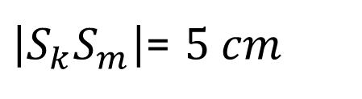



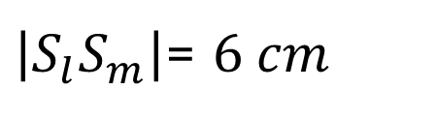





Př.1) Střední příčky trojúhelníku KLM mají velikost
5 cm, 6 cm, 7 cm. Vypočítejte jeho obvod.
Řešení:
$$M$$
$\left|S_{k}S_{l}\right|$= $7 cm$
$$S_{l}$$
$$S_{k}$$
$\left|S_{l}S_{m}\right|$= $6 cm$
$\left|S_{k}S_{m}\right|$= $5 cm$
$$K$$
$$S_{m}$$
$$L$$
$\left|KL\right|$ $=2·\left|S_{k}S_{l}\right|$
$\left|LM\right|$ $=2·\left|S_{l}S_{m}\right|$
$\left|KM\right|$ $=2·\left|S_{k}S_{m}\right|$
$\left|KL\right|$ $=2·7 cm$
$\left|LM\right|$ $=2·6 cm$
$\left|KM\right|$ $=2·5 cm$
$\left|KL\right|$ $=14 cm$
$\left|LM\right|$ $=12 cm$
$\left|KM\right|$ $=10 cm$
$$o=\left|KL\right|+\left|LM\right|+\left|KM\right|$$
$$o=14 cm+12 cm+10 cm$$
$$=36 cm$$

Slide 6


Příklad 2 : Sestrojte trojúhelník ABC, jestliže strana
$\left|AB\right| =6 cm$, $\left|AC\right| =5 cm$, $\left|S_{b}S_{c}\right| =4 cm$.
Řešení:
A
B
1. AB; $\left|AB\right|$ = 6 cm

Slide 7
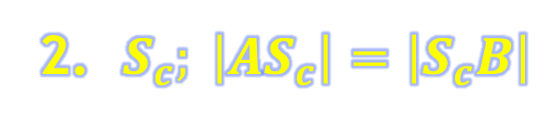

Příklad 2 : Sestrojte trojúhelník ABC, jestliže strana
$\left|AB\right| =6 cm$, $\left|AC\right| =5 cm$, $\left|S_{b}S_{c}\right| =4 cm$.
Řešení:
A
$$S_{c}$$
B
2. $S_{c}; \left|AS_{c}\right|=\left|S_{c}B\right|$

Slide 8
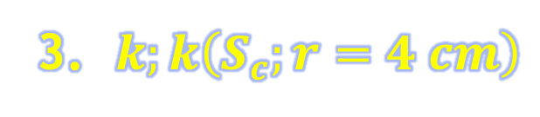
Příklad 2 : Sestrojte trojúhelník ABC, jestliže strana
$\left|AB\right| =6 cm$, $\left|AC\right| =5 cm$, $\left|S_{b}S_{c}\right| =4 cm$.
Řešení:
k
A
$$S_{c}$$
B
3. $k;k\left(S_{c};r=4 cm\right)$

Slide 9
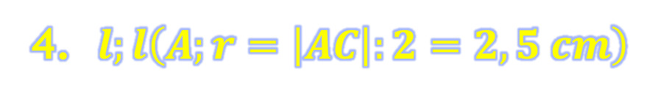


Příklad 2 : Sestrojte trojúhelník ABC, jestliže strana
$\left|AB\right| =6 cm$, $\left|AC\right| =5 cm$, $\left|S_{b}S_{c}\right| =4 cm$.
Řešení:
$$k$$
$$l$$
A
$$S_{c}$$
B
4. $l;l\left(A;r=\left|AC\right|:2=2,5 cm\right)$

Slide 10
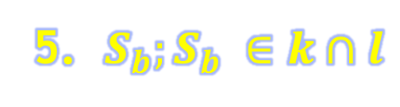

Příklad 2 : Sestrojte trojúhelník ABC, jestliže strana
$\left|AB\right| =6 cm$, $\left|AC\right| =5 cm$, $\left|S_{b}S_{c}\right| =4 cm$.
Řešení:
$$k$$
$$l$$
$$S_{b}$$
A
$$S_{c}$$
B
5. $S_{b};S_{b} ∈k∩l$

Slide 11
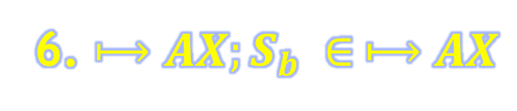
Příklad 2 : Sestrojte trojúhelník ABC, jestliže strana
$\left|AB\right| =6 cm$, $\left|AC\right| =5 cm$, $\left|S_{b}S_{c}\right| =4 cm$.
Řešení:
X
$$k$$
$$l$$
$$S_{b}$$
A
$$S_{c}$$
B
6. $⟼AX;S_{b} ∈ ⟼AX$

Slide 12

Příklad 2 : Sestrojte trojúhelník ABC, jestliže strana
$\left|AB\right| =6 cm$, $\left|AC\right| =5 cm$, $\left|S_{b}S_{c}\right| =4 cm$.
Řešení:
X
C
$$k$$
$$l$$
$$S_{b}$$
A
$$S_{c}$$
B
8. $C;C∈ ⟼AX ; \left|AC\right|=5 cm$

Slide 13


Příklad 2 : Sestrojte trojúhelník ABC, jestliže strana
$\left|AB\right| =6 cm$, $\left|AC\right| =5 cm$, $\left|S_{b}S_{c}\right| =4 cm$.
Řešení:
C
$$k$$
$$l$$
$$S_{b}$$
A
$$S_{c}$$
B
9. $△ABC$

Slide 14
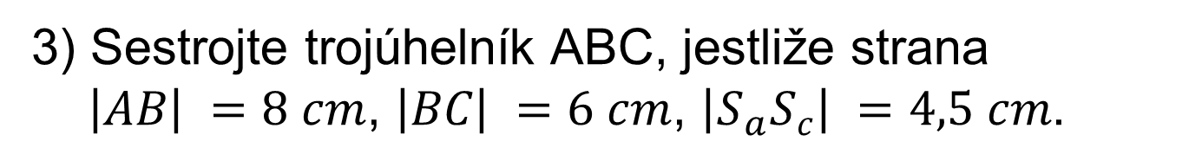
Příklady na samostatné procvičení:
1) Střední příčky trojúhelníku ABC mají velikost
7,5 cm; 6 cm, 8,2 cm. Vypočítejte jeho obvod.
Řešení: 14 cm + 12 cm + 16,4 cm = 42,4 cm
2) Délky stran trojúhelníku ABC mají velikost
21 cm, 24 cm, 27 cm. Vypočítejte střední příčky.
Řešení: 10,5 cm;12 cm;13,5 cm
3) Sestrojte trojúhelník ABC, jestliže strana
$\left|AB\right| =8 cm$, $\left|BC\right| =6 cm$, $\left|S_{a}S_{c}\right| =4,5 cm$.

Slide 15
Hypertextové odkazy
Matematické hry
Moje škola – matematika A
Moje škola – matematika B
ZŠ Dobřichovice – pracovní listy
Matematika pro každého
Matematika pro základní školy
Fyzikální, matematické a chemické tabulky

Slide 16
Použité zdroje:
MOLNÁR, Josef; KOPECKÝ, Milan; LIŠKOVÁ, Hana a kol. Matematika 6.Liberec: Prodos, 1998, ISBN 80-85806-98-3.
MULLEROVÁ, Jana; MIKULČÁK, Jiří; KABELE, Jiří a kol. Matematika pro 6. ročník. Praha: Kvarta, 1997, ISBN 80-85570-77-7.
DYTRYCH, Martin; DOBIASOVÁ, Irena; LIVŇANSKÁ, Libuše. Sbírka úloh z matematiky –početní úlohy. Pohořelice: Fortuna, 2001, ISBN 80-7168-766-9.
Galerie klipart MS Office 2010
Vlastní tvorba

